Slide 1
ΠΛΕ70: Ανάκτηση Πληροφορίας
Διδάσκουσα: Ευαγγελία Πιτουρά Διαλέξεις 6-7: Επανάληψη Διάταξης Εγγράφων. Θέματα Υλοποίησης. Περίληψη Αποτελεσμάτων.

Slide 2
Περίληψη διαβάθμισης
Κεφ. 6
Βαθμολόγηση και κατάταξη εγγράφων
Στάθμιση όρων (term weighting)
Αναπαράσταση εγγράφων και ερωτημάτων ως διανύσματα

Slide 3
Κατάταξη εγγράφων (Ranked retrieval)
Κεφ. 6
Μέχρι τώρα, τα ερωτήματα που είδαμε ήταν Boolean.
Τα έγγραφα ήταν ταίριαζαν, είτε όχι
Κατάλληλη για ειδικούς με σαφή κατανόηση των αναγκών τους και της συλλογής
Αλλά, όχι κατάλληλη για την πλειοψηφία των χρηστών
Το πρόβλημα με τα πάρα πολλά ή τα πολύ λίγα αποτελέσματα

Slide 4
Μοντέλα διαβαθμισμένης ανάκτησης
Αντί ενός συνόλου εγγράφων που ικανοποιούν το ερώτημα, η διαβαθμισμένη ανάκτηση (ranked retrieval) επιστρέφει μια διάταξη των (κορυφαίων) για την ερώτηση εγγράφων της συλλογής
Συνήθως μαζί με ερωτήματα ελεύθερου κειμένου (Free text queries)
Πως διατάσουμε-διαβαθμίζουμε τα έγγραφα μιας συλλογής με βάση ένα ερώτημα
Αναθέτουμε ένα βαθμό (score) score(d, q) μετρά πόσο καλά το έγγραφο d “ταιριάζει” (match) με το ερώτημα q

Slide 5
Διαβαθμισμένη ανάκτηση
Κεφ. 6
Όταν το σύστημα παράγει ένα διατεταγμένο σύνολο αποτελεσμάτων, τα μεγάλα σύνολα δεν αποτελούν πρόβλημα
Δείχνουμε απλώς τα κορυφαία (top) k ( ≈ 10) αποτελέσματα
Δεν παραφορτώνουμε το χρήστη
Προϋπόθεση: ο αλγόριθμος διάταξης δουλεύει σωστά

Slide 6
Βαθμός ταιριάσματος ερωτήματος-εγγράφου
Κεφ. 6
Χρειαζόμαστε ένα τρόπο για να αναθέσουμε ένα βαθμό σε κάθε ζεύγος ερωτήματος(q)/εγγράφου(d)
score(d, q)
Επιθυμητές ιδιότητες:
Αν κανένας όρος του ερωτήματος δεν εμφανίζεται στο έγγραφο, τότε ο βαθμός θα πρέπει να είναι 0
Όσο πιο συχνά εμφανίζεται κάποιος όρος του ερωτήματος σε ένα έγγραφο, τόσο μεγαλύτερος θα πρέπει να είναι ο βαθμός

Slide 7
Στάθμιση με Log-συχνότητας
Κεφ. 6.2
Η συχνότητα όρου tf_{t,d} του όρου t σε ένα έγγραφο d ορίζεται ως αριθμός των φορών που το t εμφανίζεται στο d.
Επειδή η συνάφεια (Relevance) δεν αυξάνει αναλογικά με τη συχνότητα όρου, στάθμιση με χρήση του λογάριθμου της συχνότητα (log frequency weight) του όρου t στο d είναι
0 → 0, 1 → 1, 2 → 1.3, 10 → 2, 100->3, 1000 → 4, κλπ.

Slide 8
Στάθμιση με Log-συχνότητας
Κεφ. 6.2
Ο βαθμός για ένα ζεύγος εγγράφου-ερωτήματος: άθροισμα όλων των κοινών όρων:
Ο βαθμός είναι 0 όταν κανένας από τους όρους του ερωτήματος δεν εμφανίζεται στο έγγραφο

Slide 9
Συχνότητα εγγράφων (Document frequency)
Κεφ. 6.2.1
Οι σπάνιοι όροι δίνουν περισσότερη πληροφορία από τους συχνούς όρους
Θυμηθείτε τα stop words (διακοπτόμενες λέξεις)
Θεωρείστε έναν όρο σε μια ερώτηση που είναι σπάνιος στη συλλογή (π.χ., arachnocentric)
Το έγγραφο που περιέχει αυτόν τον όρο είναι πιο πιθανό να είναι πιο σχετικό με το ερώτημα από ένα έγγραφο που περιέχει ένα λιγότερο σπάνιο όρο του ερωτήματος
→ Θέλουμε να δώσουμε μεγαλύτερο βάρος στους σπάνιους όρους – αλλά πως; df

Slide 10
Βάρος idf
Κεφ. 6.2.1
df_{t} είναι η συχνότητα εγγράφων του t: ο αριθμός (πλήθος) των εγγράφων της συλλογής που περιέχουν το t
df_{t} είναι η αντίστροφη μέτρηση της πληροφορίας που παρέχει ο όρος t
df_{t} ≤ N
Ορίζουμε την αντίστροφη συχνότητα εγγράφων idf (inverse document frequency) του t ως
Χρησιμοποιούμε log (N/df_{t}) αντί για N/df_{t} για να «ομαλοποιήσουμε» την επίδραση του idf.

Slide 11
Παράδειγμα idf, έστω N = 1 εκατομμύριο
Κεφ. 6.2.1
term | df_{t} | idf_{t}
calpurnia | 1 | 6
animal | 100 | 4
sunday | 1,000 | 3
fly | 10,000 | 2
under | 100,000 | 1
the | 1,000,000 | 0
Κάθε όρος στη συλλογή έχει μια τιμή idf
Notes:
6 4 3 2 1 0

Slide 12
Στάθμιση tf-idf
Κεφ. 6.2.2
Το tf-idf βάρος ενός όρου είναι το γινόμενο του βάρους tf και του βάρους idf.
Το πιο γνωστό σχήμα διαβάθμισης στην ανάκτηση πληροφορίας -- Εναλλακτικά ονόματα: tf.idf, tf x idf
Αυξάνει με τον αριθμό εμφανίσεων του όρου στο έγγραφο
Αυξάνει με τη σπανιότητα του όρου στη συλλογή

Slide 13
Βαθμός εγγράφου και ερώτησης
Κεφ. 6.2.2
Υπάρχουν πολλές άλλες παραλλαγές
Πως υπολογίζεται το “tf” (με ή χωρίς log)
Αν δίνεται βάρος και στους όρους του ερωτήματος

Slide 14
Δυαδική μήτρα σύμπτωσης (binary term-document incidence matrix)
Κεφ. 6.2
Κάθε έγγραφο αναπαρίσταται ως ένα δυαδικό διάνυσμα ∈ {0,1}^{|V|}(την αντίστοιχη στήλη)

Slide 15
Ο πίνακας με μετρητές
Κεφ. 6.2
Κάθε έγγραφο είναι ένα διάνυσμα μετρητών (συχνότητα εμφάνισης του όρου στο έγγραφο) στο ℕ^{|v|}: μια στήλη παρακάτω

Slide 16
Ο πίνακας με βάρη
Κεφ. 6.3
Θεωρούμε το tf-idf βάρος του όρου:
Κάθε έγγραφο είναι ένα διάνυσμα tf-idf βαρών στο R^{|v|}

Slide 17
Τα έγγραφα ως διανύσματα
Κεφ. 6.3
Έχουμε ένα |V|-διάστατο διανυσματικό χώρο
Οι όροι είναι οι άξονες αυτού του χώρου
Τα έγγραφα είναι σημεία ή διανύσματα σε αυτόν τον χώρο
Πολύ μεγάλη διάσταση: δεκάδες εκατομμύρια διαστάσεις στην περίπτωση της αναζήτησης στο web
Πολύ αραιά διανύσματα – οι περισσότεροι όροι είναι 0

Slide 18
Τα ερωτήματα ως διανύσματα
Κεφ. 6.3
Βασική ιδέα 1: Εφαρμόζουμε το ίδιο και για τα ερωτήματα, δηλαδή, αναπαριστούμε και τα ερωτήματα ως διανύσματα στον ίδιο χώρο
Βασική ιδέα 2: Διαβάθμιση των εγγράφων με βάση το πόσο κοντά είναι στην ερώτηση σε αυτό το χώρο
Κοντινά = ομοιότητα διανυσμάτων
Ομοιότητα ≈ αντίθετο της απόστασης

Slide 19
Ομοιότητα διανυσμάτων
Κεφ. 6.3
Πρώτη προσέγγιση: απόσταση μεταξύ δυο διανυσμάτων
Ευκλείδεια απόσταση;
Δεν είναι καλή ιδέα – είναι μεγάλη για διανύσματα διαφορετικού μήκους

Slide 20
cosine(query, document)
Κεφ. 6.3
Dot product
Unit vectors
q_{i} είναι το tf-idf βάρος του όρου i στην ερώτηση
d_{i} είναι το tf-idf βάρος του όρου i στο έγγραφο
cos(q, d) είναι η ομοιότητα συνημίτονου των q και d, που ορίζεται ως το συνημίτονο της γωνίας μεταξύ των q και d.

Slide 21
Κανονικοποίηση του μήκους
Κεφ. 6.3
Ένα διάνυσμα μπορεί να κανονικοποιηθεί διαιρώντας τα στοιχεία του με το μήκος του, με χρήση της L₂ νόρμας:
Διαιρώντας ένα διάνυσμα με την L₂ νόρμα το κάνει μοναδιαίο
Ως αποτέλεσμα, μικρά και μεγάλα έγγραφα έχουν συγκρίσιμα βάρη
Για διανύσματα που έχουμε κανονικοποιήσει το μήκος τους (length-normalized vectors) το συνημίτονο είναι απλώς το εσωτερικό γινόμενο (dot or scalar product):

Slide 22
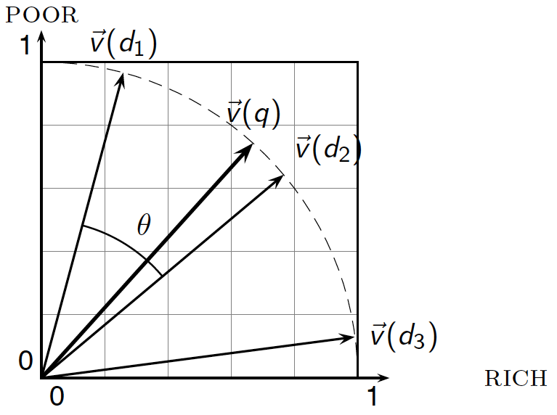
Ομοιότητα συνημιτόνου

Slide 23
Παραλλαγές της tf-idf στάθμισης
Κεφ. 6.4
Augmented: θεωρούμε τη συχνότητα του πιο συχνού όρου στο έγγραφο και κανονικοποιούμε με αυτήν
Το 0.5 είναι ένας τελεστές στάθμισης (εξομάλυνσης)
Notes:
n default is just term frequency
ltc is best known form of weighting

Slide 24
Στάθμιση ερωτημάτων και εγγράφων
Κεφ. 6.4
Πολλές μηχανές αναζήτησης σταθμίζουν διαφορετικά τις ερωτήσεις από τα έγγραφα
Συμβολισμό: ddd.qqq, με χρήση των ακρονύμων του πίνακα (πρώτα 3 γράμματα έγγραφο- επόμενα 3 ερώτημα)
Συχνό σχήμα : lnc.ltc
Έγγραφο: logarithmic tf (l), no idf (n), cosine normalization (c)
Γιατί;
idf: ολικό μέγεθος

Slide 25
Παράδειγμα
Κεφ. 6.3
Ποια είναι οι ομοιότητα μεταξύ των έργων
SaS: Sense and
Sensibility
PaP: Pride and
Prejudice, and
WH: Wuthering
Heights?
Συχνότητα όρων (μετρητές)
όρος | SaS | PaP | WH
affection | 115 | 58 | 20
jealous | 10 | 7 | 11
gossip | 2 | 0 | 6
wuthering | 0 | 0 | 38

Slide 26
Παράδειγμα (συνέχεια)
Κεφ. 6.3
Για απλοποίηση δε θα χρησιμοποιήσουμε τα idf βάρη
lnc (logarithmic, none, normalized cosine)
όρος | SaS | PaP | WH
affection | 115 | 58 | 20
jealous | 10 | 7 | 11
gossip | 2 | 0 | 6
wuthering | 0 | 0 | 38
Log frequency βάρος
όρος | SaS | PaP | WH
affection | 3.06 | 2.76 | 2.30
jealous | 2.00 | 1.85 | 2.04
gossip | 1.30 | 0 | 1.78
wuthering | 0 | 0 | 2.58
Μετά την κανονικοποίηση
όρος | SaS | PaP | WH
affection | 0.789 | 0.832 | 0.524
jealous | 0.515 | 0.555 | 0.465
gossip | 0.335 | 0 | 0.405
wuthering | 0 | 0 | 0.588
Μήκος SAS =

Slide 27
Παράδειγμα (συνέχεια)
Κεφ. 6.3
όρος | SaS | PaP | WH
affection | 115 | 58 | 20
jealous | 10 | 7 | 11
gossip | 2 | 0 | 6
wuthering | 0 | 0 | 38
όρος | SaS | PaP | WH
affection | 0.789 | 0.832 | 0.524
jealous | 0.515 | 0.555 | 0.465
gossip | 0.335 | 0 | 0.405
wuthering | 0 | 0 | 0.588
cos(SaS,PaP) ≈
0.789 × 0.832 + 0.515 × 0.555 + 0.335 × 0.0 + 0.0 × 0.0
≈ 0.94
cos(SaS,WH) ≈ 0.79
cos(PaP,WH) ≈ 0.69
Γιατί cos(SaS,PaP) > cos(SaS,WH)?

Slide 28
Στάθμιση ερωτημάτων και εγγράφων
Κεφ. 6.4
Συχνό σχήμα : lnc.ltc
Έγγραφο: logarithmic tf, no idf, cosine normalization
Ερώτημα: logarithmic tf (l), idf (t), cosine normalization (c)

Slide 29
Παράδειγμα
Κεφ. 6.4
Έγγραφο: car insurance auto insurance
Ερώτημα: best car insurance
Ν = 1000Κ
Όρος | Ερώτημα (Query) |  |  |  |  |  | Έγγραφο |  |  |  | Prod
 | tf-raw | tf-wt | df | idf | wt | n’lize | tf-raw | tf-wt | wt | n’lize
auto | 0 | 0 | 5000 | 2.3 | 0 | 0 | 1 | 1 | 1 | 0.52 | 0
best | 1 | 1 | 50000 | 1.3 | 1.3 | 0.34 | 0 | 0 | 0 | 0 | 0
car | 1 | 1 | 10000 | 2.0 | 2.0 | 0.52 | 1 | 1 | 1 | 0.52 | 0.27
insurance | 1 | 1 | 1000 | 3.0 | 3.0 | 0.78 | 2 | 1.3 | 1.3 | 0.68 | 0.53
Μήκος Εγγράφου =
lnc.ltc
Score = 0+0+(0.52*0.52=)27+(0.78*0.68=)0.53 = 0.8

Slide 30
Μοντέλο Σάκου Λέξεων (Bag of words model)
Η διανυσματική αναπαράσταση δεν εξετάζει τη διάταξη των λέξεων σε ένα έγγραφο
John is quicker than Mary και
Mary is quicker than John
Έχουν τα ίδια διανύσματα
Αυτό λέγεται μοντέλου σάκου λέξεων (bag of words model).

Slide 31
Περίληψη βαθμολόγησης στο διανυσματικό χώρο
Αναπαράσταση του ερωτήματος ως ένα διαβαθμισμένο tf-idf διάνυσμα
Αναπαράσταση κάθε εγγράφου ως ένα διαβαθμισμένο tf-idf διάνυσμα
Υπολόγισε το συνημίτονο για κάθε ζεύγος ερωτήματος, εγγράφου
Διάταξε τα έγγραφα με βάση αυτό το βαθμό
Επέστρεψε τα κορυφαία Κ (π.χ., Κ =10) έγγραφα στο χρήστη

Slide 32
Κεφ. 7
Μερικά θέματα υλοποίησης

Slide 33
Τροποποίηση ευρετηρίου
Συχνότητες όρων
Σε κάθε καταχώρηση, αποθήκευση του tf_{t,d} επιπρόσθετα του docID _{d}
33

Slide 34
Τροποποίηση ευρετηρίου
Σε κάθε καταχώρηση, αποθήκευση του tf_{t,d} επιπρόσθετα του docID _{d}
Ως ακέραια συχνότητα όχι (log-)σταθμισμένο πραγματικό αριθμό γιατί οι πραγματικοί αριθμοί είναι δύσκολο να συμπιεστούν .
Χρήση Unary code
Επιπρόσθετος χώρος μικρός, λιγότερο από ένα byte ανά καταχώρηση με bitwise συμπίεση ή ένα byte ανά καταχώρηση με μεταβλητού μεγέθους byte code
34

Slide 35
Υπολογισμός cosine βαθμού
Yπολογισμός ανά-όρο (ένας-όρος-τη-φορά - a-term-at-a-time)
Η απλούστερη περίπτωση είναι να επεξεργαστούμε όλη τη λίστα καταχωρήσεων του πρώτου όρου
Δημιουργούμε ένα συσσωρευτή των βαθμών για κάθε docID εγγράφου που βρίσκουμε
Μετά επεξεργαζόμαστε πλήρως τη λίστα καταχωρήσεων για τον δεύτερο όρο κοκ
35

Slide 36
Υπολογισμός ανά όρο (term-at-a-time)
Κεφ. 7
Για κάθε όρο t του ερωτήματος q
Λέμε τα στοιχεία του πίνακα Scores, συσσωρευτές (accumulators)

Slide 37
Παράδειγμα
Ερώτημα: [Brutus Caesar]:
Συσσωρευτές για τα: 1, 5, 7, 13, 17, 83, 87
Δε χρειαζόμαστε για τα 8, 40, 85
Εξετάζουμε μόνο τα έγγραφα που έχουν μη μηδενικό συνημίτονο
37

Slide 38
Κεφ. 7.1
Υπολογισμός βαρών
Η σχετική διάταξη των εγγράφων δεν επηρεάζεται από την κανονικοποίηση ή όχι του διανύσματος του q, επίσης αν κάθε όρος μόνο μια φορά στο ερώτημα το w _{t,q} μπορεί να αγνοηθεί, οπότε μπορούμε απλώς να αθροίζουμε τα w_{t,s}
(document-at-a-time) Μπορούμε να διατρέχουμε τις λίστες των όρων του ερωτήματος παράλληλα όπως στην περίπτωση της Boolean ανάκτησης (merge sort)
Αυτό έχει ως αποτέλεσμα λόγω της διάταξης των εγγράφων στις λίστες καταχωρίσεων τον υπολογισμό του βαθμού ανά έγγραφο
38

Slide 39
Κεφ. 7.1
Πως υπολογίζουμε τα κορυφαία k αποτελέσματα;
Σε πολλές εφαρμογές, δε χρειαζόμαστε την πλήρη κατάταξη, αλλά μόνο τα κορυφαία k, για κάποιο μικρό k, π.χ., k = 100
Απλοϊκός τρόπος:
Υπολόγισε τους βαθμούς για όλα τα N έγραφα
Sort
Επέστεψε τα κορυφαία k
Αν δε χρειαζόμαστε όλη τη διάταξη, υπάρχει αποδοτικός τρόπος να υπολογίσουμε μόνο τα κορυφαία k;
Έστω J τα έγγραφα με μη μηδενικό συνημίτονο. Μπορούμε να βρούμε τα K καλύτερα χωρίς ταξινόμηση όλων των J εγγράφων;
39

Slide 40
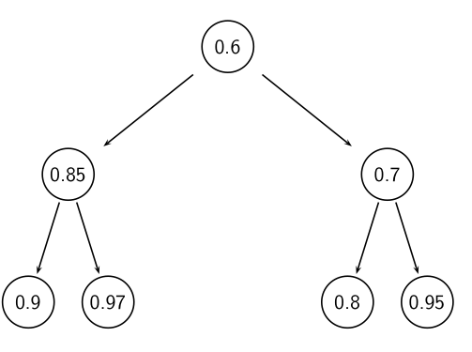
Κεφ. 7.1
Χρήση min heap
Χρήση δυαδικού min heap
Ένα δυαδικό min heap είναι ένα δυαδικό δέντρο που η τιμή ενός κόμβου είναι μικρότερη από την τιμή των δύο παιδιών του.
40

Slide 41
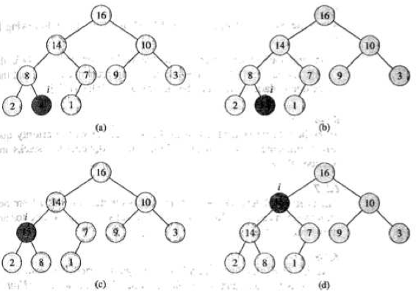
Κεφ. 7.1
Παράδειγμα εισαγωγής (max heap)
15
41

Slide 42
Επιλογή των κορυφαίων k σε O(N log k)
Στόχος: Διατηρούμε τα καλύτερα k που έχουμε δει μέχρι στιγμής
Χρήση δυαδικού min heap
Για την επεξεργασία ενός νέου εγγράφου d′ με score s′:
Get current minimum h_{m} of heap (O(1))
If s′ ˂ h_{m} skip to next document /* υπάρχουν k καλύτερα */
If s′ > h_{m} heap-delete-root (O(log k)) /* καλύτερο, σβήσε τη ρίζα
heap-add d′/s′ (O(log k)) και βάλτο στο heap */
42

Slide 43
Κεφ. 7.1
Χρήση max heap
2J πράξεις για την κατασκευή του, βρίσκουμε τους K “winners” σε 2log J βήματα.
Για J=1M, K=100, 10% του κόστους της ταξινόμησης.
1
.9
.3
.3
.8
.1
.1

Slide 44
Ακόμα πιο αποδοτικός υπολογισμός;
Η ταξινόμηση έχει πολυπλοκότητα χρόνου O(N) όπου N ο αριθμός των εγγράφων (ή, ισοδύναμα J).
Βελτιστοποίηση κατά ένα σταθερό όρο, αλλά ακόμα θέλουμε O(N), N > 10¹⁰
Υπάρχουν sublinear αλγόριθμοι;
Αυτό που ψάχνουμε στην πραγματικότητα αντιστοιχεί στο να λύνουμε το πρόβλημα των k-πλησιέστερων γειτόνων (k-nearest neighbor (kNN) problem) στο διάνυσμα του ερωτήματος (= query point).
Δεν υπάρχει γενική λύση σε αυτό το πρόβλημα που να είναι sublinear. (ειδικά για πολλές διαστάσεις)
44

Slide 45
Γενική Προσέγγιση
Κεφ. 7.1.1
Βρες ένα σύνολο A από υποψήφια έγγραφα (contenders), όπου K < |A| << N
Το A δεν περιέχει απαραίτητα όλα τα top K, αλλά περιέχει αρκετά καλά έγγραφα και πολλά από τα top K
Επέστρεψε τα top K έγγραφα του A
Το Α είναι ένα ψαλίδισμα (pruning) των μη υποψηφίων
Έτσι και αλλιώς το συνημίτονο είναι μόνο μια «εκτίμηση» της συνάφειας
Θα δούμε σχετικούς ευριστικούς

Slide 46
Περιορισμός του ευρετηρίου
Κεφ 7.1.2
Ο βασικός αλγόριθμος υπολογισμού του συνημίτονου θεωρεί έγγραφα που περιέχουν τουλάχιστον έναν όρο του ερωτήματος
Μπορούμε να επεκτείνουμε αυτήν την ιδέα;
Εξετάζουμε μόνο τους όρους του ερωτήματος με μεγάλο idf
Εξετάζουμε μόνο έγγραφα που περιέχουν πολλούς από τους όρους του ερωτήματος

Slide 47
Μόνο όροι με μεγάλο idf
Κεφ. 7.1.2
Παράδειγμα: Για το ερώτημα «catcher in the rye»
Αθροίζουμε μόνο το βαθμό για τους όρους catcher και rye
Γιατί; : οι όροι in και the έχουν μικρή συνεισφορά στο βαθμό και άρα δεν αλλάζουν σημαντικά τη διάταξη
Όφελος:
Οι καταχωρήσεις των όρων με μικρά idf περιέχουν πολλά έγγραφα → αυτά τα (πολλά) έγγραφα δε μπαίνουν ως υποψήφια στο σύνολο Α

Slide 48
Έγγραφα με πολλούς όρους του ερωτήματος
Κεφ. 7.1.2
Κάθε έγγραφο που έχει τουλάχιστον έναν όρο του ερωτήματος είναι υποψήφιο για τη λίστα με τα κορυφαία Κ έγγραφα
Για ερωτήματα με πολλούς όρους, υπολογίζουμε τους βαθμούς μόνο των εγγράφων που περιέχουν αρκετούς από τους όρους του ερωτήματος
Για παράδειγμα, τουλάχιστον 3 από τους 4 όρους
Παρόμοιο με ένα είδος μερικής σύζευξη (“soft conjunction”) στα ερωτήματα των μηχανών αναζήτησης (αρχικά στη Google)
Εύκολα να υλοποιηθεί κατά τη διάσχιση των καταχωρήσεων

Slide 49
3 από τους 4 όρους του ερωτήματος
Κεφ. 7.1.2
Antony
3
4
8
16
32
64
128
Brutus
2
4
8
16
32
64
128
Caesar
1
2
3
5
8
13
21
34
Calpurnia
13
16
32
Υπολογισμοί βαθμών μόνο για τα έγγραφα 8, 16 και 32

Slide 50
Λίστες πρωταθλητών
Κεφ. 7.1.3
Προ-υπολογισμός για κάθε όρο t του λεξικού, των r εγγράφων με το μεγαλύτερο βάρος ανάμεσα στις καταχωρήσεις του t -> λίστα πρωταθλητών (champion list , fancy list or top docs for t)
Αν tf.idf, είναι αυτά με το καλύτερο tf
Κατά την ώρα του ερωτήματος, πάρε ως Α την ένωση των λιστών πρωταθλητών για τους όρους του ερωτήματος, υπολόγισε μόνο τους βαθμούς για τα έγγραφα της Α και διάλεξε τα Κ ανάμεσα τους
To r πρέπει να επιλεγεί κατά τη διάρκεια της κατασκευής του ευρετηρίου
Έτσι, είναι πιθανόν ότι r < K

Slide 51
Επεξεργασία Ανά-Έγγραφο και Ανά-Όρο
Υπολογισμός ανά-όρο (term-at-a-time processing): Υπολογίζουμε για κάθε όρο της ερώτησης, για κάθε έγγραφο που εμφανίζεται στη λίστας καταχώρησης του ένα βαθμό και μετά συνεχίζουμε με τον επόμενο όρο της ερώτησης
Υπολογισμός Ανά Έγγραφο (document-at-a-time processing): Τελειώνουμε τον υπολογισμό του βαθμού ομοιότητας ερωτήματος-εγγράφου για το έγγραφο d_{i} πριν αρχίσουμε τον υπολογισμό βαθμού ομοιότητας ερωτήματος-εγγράφου για το έγγραφο d_{i+1}.
51

Slide 52
Χρήση ευριστικών
Ιδέα 1: Συχνά υπάρχει μια διαβάθμιση των εγγράφων με βάση κάποια κριτήρια
Αντί να διατάσουμε με βάση το docID, διατάσουμε με βάση κάποια μέτρηση «αναμενόμενης συνάφειας»
Βασισμένο σε επεξεργασία ανά έγγραφο
Ιδέα 2: Ευριστικό για prune του search space
Δεν υπάρχει εγγύηση της ορθότητας του, δηλαδή, μπορεί να μας δώσει έγγραφα που αν και αρκετά καλά, δεν είναι στα top-k
Στην πράξη σχεδόν constant time.
Βασισμένο σε επεξεργασία ανά όρο
Και στις δύο περιπτώσεις διατάσουμε τις λίστες καταχωρήσεων με ειδικό τρόπο
52

Slide 53
Διάταξη με βάση την ποιότητα των εγγράφων
Μέχρι στιγμής η διάταξη των εγγράφων στις λίστες καταχωρήσεων γίνεται με βάση το docID.
Συχνά υπάρχει ένας ανεξάρτητος του ερωτήματος (στατικός) χαρακτηρισμός της καταλληλότητας (“goodness”, authority) του εγγράφου
Για παράδειγμα:
Στις μηχανές αναζήτησης (στο Google) το PageRank g(d) μιας σελίδας d μετρά το πόσο «καλή» είναι μια σελίδα με βάση το πόσες «καλές» σελίδες δείχνουν σε αυτήν, ή
wikipedia σελίδες ή
άρθρα σε μια συγκεκριμένη εφημερίδα, κλπ
53

Slide 54
Διάταξη με βάση την ποιότητα των εγγράφων
Αν υπάρχει μια διάταξη της καταλληλότητας τότε ο συγκεντρωτικός βαθμός (net-score) ενός εγγράφου d είναι ένας συνδυασμός της καταλληλότητας του εγγράφου (που έστω ότι δίνεται από μια συνάρτηση g στο [0, 1]) και της συνάφειας του με το ερώτημα q (που εκφράζεται από το συνημίτονο) π.χ.:
net-score(q, d) = g(d) + cos(q, d)
Θέλουμε να επιλέξουμε σελίδες που είναι και γενικά σημαντικές (authoritative) και συναφείς ως προς την ερώτηση (το οποίο μας δίνει το συνημίτονο)
Πως μπορούμε να επιτύχουμε γρήγορο τερματισμό (early termination); Δηλαδή να μην επεξεργαστούμε όλη τη λίστα καταχωρήσεων για να βρούμε τα καλύτερα k.
54

Slide 55
Διάταξη με βάση την ποιότητα των εγγράφων
Διατάσουμε τις λίστες καταχωρήσεων με βάση την καταλληλότητα (π.χ., PageRank) των εγγράφων:
g(d₁) > g(d₂) > g(d₃) > . . .
Η διάταξη των εγγράφων είναι ίδια για όλες τις λίστες καταχωρήσεων
Τα «καλά» έγγραφα στην αρχή της κάθε λίστας, οπότε αν θέλουμε να βρούμε γρήγορα καλά αποτελέσματα μπορούμε να δούμε μόνο την αρχή της λίστας
55

Slide 56
Διάταξη με βάση την ποιότητα των εγγράφων
Υπενθύμιση net-score(q, d) = g(d) + cos(q, d) και τα έγγραφα σε κάθε λίστα σε διάταξη με βάση το g
Επεξεργαζόμαστε ένα έγγραφο τη φορά – δηλαδή, για κάθε έγγραφο υπολογίζουμε πλήρως το net-score του (για όλους τους όρους του ερωτήματος)
Έστω g → [0, 1],
το τελευταίο k-κορυφαίο έγγραφο έχει βαθμό 1.2
και για το έγγραφο d που επεξεργαζόμαστε g(d) < 0.1, άρα και για όλα τα υπόλοιπα συνολικός βαθμός < 1.1.
=> δε χρειάζεται να επεξεργαστούμε το υπόλοιπο των λιστών
56

Slide 57
Κεφ. 7.1.5
Διάταξη με βάση το βάρος του όρου στο έγγραφο
Ιδέα: δεν επεξεργαζόμαστε τις καταχωρήσεις που θα συνεισφέρουν λίγο στο τελικό βαθμό
Διάταξη των εγγράφων με βάση το βάρος (weight) wf_{t,d}
Όχι κοινή διάταξη των εγγράφων σε όλες τις λίστες
Η απλούστερη περίπτωση, normalized tf-idf weight
Τα κορυφαία k έγγραφα είναι πιθανόν να βρίσκονται στην αρχή αυτών των ταξινομημένων λιστών.
→ γρήγορος τερματισμός ενώ επεξεργαζόμαστε τις λίστες καταχωρήσεων μάλλον δε θα αλλάξει τα κορυφαία k έγγραφα
57

Slide 58
Υπολογισμός ανά όρο
Κεφ. 7
Μη φέρεις όλη τη λίστα καταχωρήσεων, μόνο τα πρώτα στοιχεία της

Slide 59
1. Πρόωρος τερματισμός
Κεφ. 7.1.5
Κατά τη διάσχιση των καταχωρήσεων ενός όρου t, σταμάτα νωρίς αφού:
Δεις ένα προκαθορισμένο αριθμό r από έγγραφα
Το wf_{t,d} πέφτει κάτω από κάποιο κατώφλι
Πάρε την ένωση του συνόλου των εγγράφων που προκύπτει
Ένα σύνολο για κάθε όρο
Υπολόγισε τους βαθμούς μόνο αυτών των εγγράφων

Slide 60
2. idf-διατεταγμένοι όροι
Κεφ. 7.1.5
Κατά την επεξεργασία των όρων του ερωτήματος
Τους εξετάζουμε με φθίνουσα διάταξη ως προς idf
Όροι με μεγάλο idf πιθανών να συνεισφέρουν περισσότερο στο βαθμό
Καθώς ενημερώνουμε τη συμμετοχή στο βαθμό κάθε όρου
Σταματάμε αν ο βαθμός των εγγράφων δεν μεταβάλλεται πολύ

Slide 61
Κλάδεμα συστάδων
Κεφ. 7.1.6
Προ-επεξεργασία
Επέλεξε τυχαία √N έγγραφα: τα οποία τα ονομάζουμε ηγέτες (leaders)
Για κάθε άλλο έγγραφο, προ-υπολογίζουμε τον κοντινότερο ηγέτη του
Αυτά τα έγγραφα καλούντα ακόλουθοι (followers);
Ο αναμενόμενος αριθμός είναι: ~ √N ακόλουθοι ανά ηγέτη

Slide 62
Κλάδεμα συστάδων
Κεφ. 7.1.6
Για κάθε ερώτημα q
Βρες τον πιο κοντινό ηγέτη L.
Ψάξε για τα K πλησιέστερα έγγραφα ανάμεσα στους ακολούθους του L.

Slide 63
Κλάδεμα συστάδων
Κεφ. 7.1.6
Query
Leader
Follower

Slide 64
Κλάδεμα συστάδων
Κεφ. 7.1.6
Γιατί τυχαία δείγματα;
Γρήγορη
Οι ηγέτες αντανακλούν την πραγματική κατανομή

Slide 65
Κλάδεμα συστάδων
Κεφ. 7.1.6
Γενικές παραλλαγές (b1-b2)
Κάθε ακόλουθος συνδέεται με b1=3 (έστω) πλησιέστερους ηγέτες.
Για ένα ερώτημα, βρες b2=4 (έστω) κοντινότερους ηγέτες και τους ακολούθους τους

Slide 66
Βαθμιδωτά (διαστρωματωμένα) ευρετήρια (Tiered indexes)
Βασική ιδέα:
Κατασκευάζουμε διάφορα επίπεδα/βαθμίδες από ευρετήρια, όπου το καθένα αντιστοιχεί στη σημαντικότητα των όρων
Κατά τη διάρκεια της επεξεργασίας του ερωτήματος,
αρχίζουμε από την υψηλότερη βαθμίδα
Αν το ευρετήριο της υψηλότερης βαθμίδας, έχει τουλάχιστον k (π.χ., k = 100) αποτελέσματα: σταμάτα και επέστρεψε αυτά τα αποτελέσματα στο χρήστη
Αλλιώς, αν έχουμε βρει < k ταιριάσματα: επανέλαβε την αναζήτηση στην επόμενη βαθμίδα
66

Slide 67
Βαθμιδωτά ευρετήρια
Παράδειγμα
Έστω 2 βαθμίδες
Βαθμίδα 1: Ευρετήριο για όλους τους τίτλους (ή με τα έγγραφα με μεγάλο tf.idf)
Βαθμίδα 2: Ευρετήριο για τα υπόλοιπο έγγραφο (ή με τα έγγραφα με μικρό tf.idf)
Οι σελίδες που περιέχουν του όρους αναζήτησης στον τίτλο είναι καλύτερα ταιριάσματα από τις σελίδες που περιέχουν τους όρους στο σώμα του εγγράφου
67

Slide 68
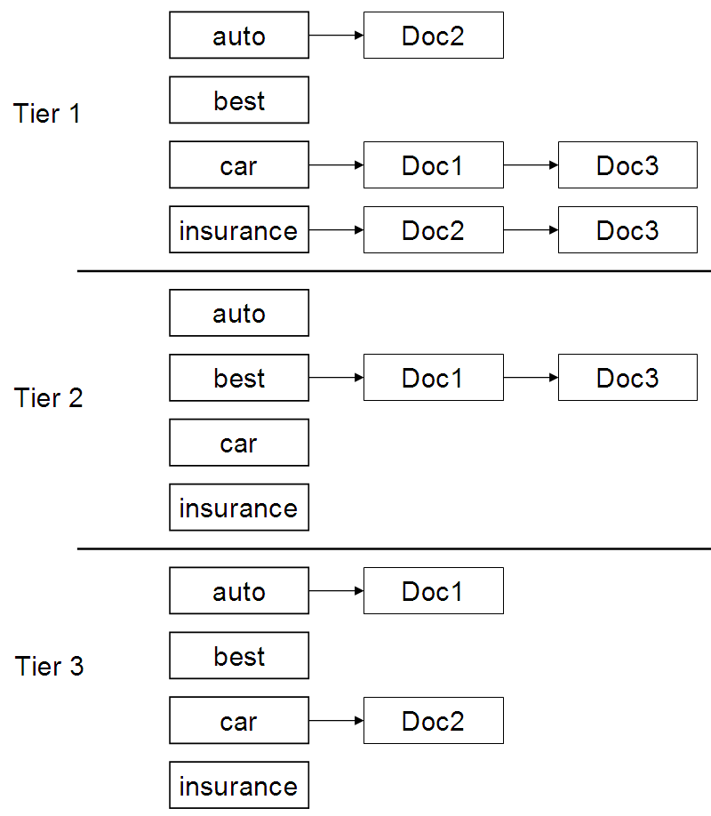
Βαθμιδωτά ευρετήρια
68

Slide 69
Βαθμιδωτά ευρετήρια
Η χρήση βαθμιδωτών ευρετηρίων θεωρείται ως ένας από τους λόγους που η ποιότητα των αποτελεσμάτων του Google ήταν αρχικά σημαντικά καλύτερη (2000/01) από αυτήν των ανταγωνιστών τους.
(μαζί με το PageRank, τη χρήση του anchor text και περιορισμών θέσεων (proximity constraints))
69

Slide 70
Συνδυασμός διανυσματικής ανάκτησης
Πως συνδυάζουμε την ανάκτηση φράσεων (και γενικά την εγγύτητα όρων – proximity queries) με τη διανυσματική ανάκτηση;
Window: το μικρότερο παράθυρο που περιέχονται όλοι οι όροι του ερωτήματος μετρημένο ως το πλήθος λέξεων του παραθύρου
Πως συνδυάζουμε την Boolean ανάκτηση με τη διανυσματική ανάκτηση;
Π.χ., AND ή NOT
Πως συνδυάζουμε τα * με τη διανυσματική ανάκτηση;
70

Slide 71
Επεξεργασία ερωτήματος
Αναλυτής ερωτημάτων (query parser)
Παράδειγμα rising interest rates
Εκτέλεσε την ερώτημα ως ερώτημα φράσης “rising interest rates” και κατάταξε τα αποτελέσματα χρησιμοποιώντας διανυσματική βαθμολόγηση
Αν δεν υπάρχουν αρκετά αποτελέσματα, εκτέλεσε το ερώτημα ως 2 ερωτήματα φράσεις: “rising interest” και “interest rates” και κατάταξε τα αποτελέσματα χρησιμοποιώντας διανυσματική βαθμολόγηση
Αν δεν υπάρχουν αρκετά αποτελέσματα, εκτέλεσε το ερώτημα ως διάνυσμα και κατάταξε τα αποτελέσματα χρησιμοποιώντας διανυσματική βαθμολόγηση
Μπορούμε τώρα για τα έγγραφα που εμφανίζονται σε παραπάνω από ένα από τα παραπάνω βήματα να συνδυάσουμς (αθροίσουμε) τους βαθμούς
71

Slide 72
Μια εικόνα του γενικού συστήματος ΑΠ

Slide 73
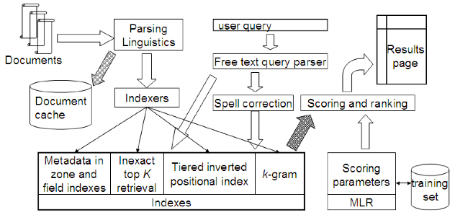
Πλήρες σύστημα αναζήτησης
Προ-επεξεργασία
Επεξεργασία ερωτήματος
Ευρετήρια (παραλλαγές του αντεστραμμένου ευρετηρίου)
73

Slide 74
Ποια συστατικά έχουμε ήδη δει
Προ-επεξεργασία των εγγράφων
Ευρετήρια θέσεων (Positional indexes)
Βαθμιδωτά ευρετήρια (Tiered indexes)
Διορθώσεις ορθογραφικές (Spelling correction)
Ευρετήρα k-γραμμάτων (για ερωτήματα με * και ορθογραφικές διορθώσεις)
Επεξεργασία ερωτημάτων
Βαθμολόγηση εγγράφων
74

Slide 75
Ποια συστατικά δεν έχουμε δει ακόμα
Cache για τα έγγραφα
Ευρετήρια ζώνης: χωρίζουν τα ευρετήρια σε διαφορετικές ζώνες: π.χ., το σώμα του κειμένου, όλο τα υπογραμμισμένο κείμενο, κείμενο άγκυρας (anchor text), κείμενο στα πεδία των μεταδεδομένων, κλπ
Συναρτήσεις διαβάθμισης βασισμένη σε μηχανική μάθηση
Διαβάθμιση με βάση τη γειτονικότητα (Proximity ranking)( π.χ., κατάταξε τα έγγραφα στα οποία οι όροι του ερωτήματος εμφανίζονται στο ίδιο τοπικό παράθυρο πιο ψηλά από τα έγγραφα όπου οι όροι εμφανίζονται μακριά ο ένας από τον άλλον)
75

Slide 76
Τι (άλλο) θα δούμε σήμερα;
Κεφ. 8
Περιλήψεις αποτελεσμάτων
Κάνοντας τα καλά αποτελέσματα χρήσιμα

Slide 77
Πως παρουσιάζουμε τα αποτελέσματα στο χρήστη;

Slide 78
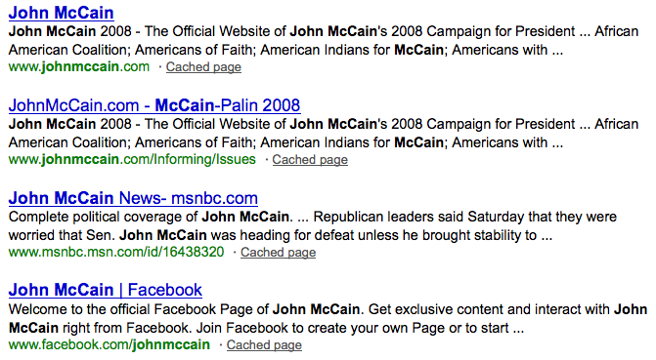
Περιλήψεις αποτελεσμάτων
Κεφ. 8.7
Αφού έχουμε διατάξει τα έγγραφα που ταιριάζουν με το ερώτημα, θέλουμε να τα παρουσιάσουμε στο χρήστη
Πιο συχνά ως μια λίστα από τίτλους εγγράφων, URL, μαζί με μια μικρή περίληψη, aka “10 blue links”

Slide 79
Περιλήψεις αποτελεσμάτων
Κεφ. 8.7
Η περιγραφή του εγγράφου είναι κρίσιμη γιατί συχνά οι χρήστες βασίζονται σε αυτήν για να αποφασίσουν αν το έγγραφο είναι σχετικό
Δε χρειάζεται να διαλέξουν ένα-ένα τα έγγραφα με τη σειρά
Ο τίτλος αυτόματα από μεταδεδομένα, αλλά πώς να υπολογίσουμε τις περιλήψεις;

Slide 80
Περιλήψεις αποτελεσμάτων
Κεφ. 8.7
Δύο βασικά είδη περιλήψεων
Μια στατική περίληψη (static summary) ενός εγγράφου είναι πάντα η ίδια ανεξάρτητα από το ερώτημα που έθεσε ο χρήστης
Μια δυναμική περίληψη (dynamic summary) εξαρτάται από το ερώτημα (query-dependent). Προσπαθεί να εξηγήσει γιατί το έγγραφο ανακτήθηκε για το συγκεκριμένο κάθε φορά ερώτημα

Slide 81
Στατικές Περιλήψεις
Κεφ. 8.7
Σε ένα τυπικό σύστημα η στατική περίληψη είναι ένα υποσύνολο του εγγράφου
Απλός ευριστικός: οι πρώτες περίπου 50 λέξεις του εγγράφου
cached κατά τη δημιουργία του ευρετηρίου
Πιο εξελιγμένες μέθοδοι – βρες από κάθε έγγραφο κάποιες σημαντικές προτάσεις
Απλή γλωσσολογική επεξεργασία (NLP) με ευριστικά για να βαθμολογηθεί κάθε πρόταση
Η περίληψη αποτελείται από τις προτάσεις με το μεγαλύτερο βαθμό
Ή και πιο περίπλοκη γλωσσολογική επεξεργασία για τη σύνθεση/δημιουργία περίληψης

Slide 82
Δυναμικές Περιλήψεις
Κεφ. 8.7
Παρουσίασε ένα ή περισσότερα «παράθυρα» (windows, snippets) μέσα στο έγγραφο που να περιέχουν αρκετούς από τους όρους του ερωτήματος
“KWIC” snippets: Keyword in Context presentation
82

Slide 83
Δυναμικές Περιλήψεις
Κεφ. 8.7
Για τον υπολογισμό των εγγράφων χρειαζόμαστε τα ίδια τα έγγραφα (δεν αρκεί το ευρετήριο)
Cache εγγράφων – που πρέπει να ανανεώνεται
Συχνά όχι όλο το έγγραφο αν είναι πολύ μεγάλο, αλλά κάποιο πρόθεμα του
Βρες μικρά παράθυρα στα έγγραφα που περιέχουν όρους του ερωτήματος
Απαιτεί γρήγορη αναζήτηση παράθυρου στην cache των εγγράφων

Slide 84
Δυναμικές Περιλήψεις
Κεφ. 8.7
Βαθμολόγησε κάθε παράθυρο ως προς το ερώτημα
Με βάση διάφορα χαρακτηριστικά το πλάτος του παραθύρου, τη θέση του στο έγγραφο, κλπ
Συνδύασε τα χαρακτηριστικά
Δύσκολο να εκτιμηθεί η ποιότητα
Positional indexes (words vs bytes)
Ο χώρος που διατίθεται για τα παράθυρα είναι μικρός

Slide 85
Δυναμικές Περιλήψεις
Κεφ. 8.7
Query: “new guinea economic development” Snippets (in bold)
that were extracted from a document: . . . In recent years, Papua
New Guinea has faced severe economic difficulties and
economic growth has slowed, partly as a result of weak governance
and civil war, and partly as a result of external factors such as the
Bougainville civil war which led to the closure in 1989 of the
Panguna mine (at that time the most important foreign exchange
earner and contributor to Government finances), the Asian
financial crisis, a decline in the prices of gold and copper, and a fall
in the production of oil. PNG’s economic development record
over the past few years is evidence that governance issues
underly many of the country’s problems. Good governance, which
may be defined as the transparent and accountable management of
human, natural, economic and financial resources for the purposes
of equitable and sustainable development, flows from proper public
sector management, efficient fiscal and accounting mechanisms,
and a willingness to make service delivery a priority in practice. . . .

Slide 86
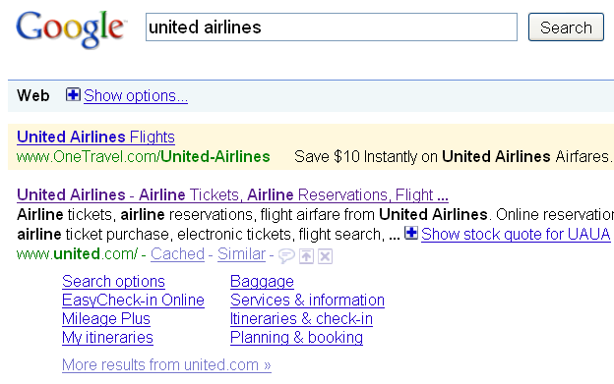
Quicklinks
Για navigational query όπως united airlines οι χρήστες πιθανόν να ικανοποιούνται από τη σελίδα www.united.com
Quicklinks παρέχουν navigational cues σε αυτή τη σελίδα

Slide 87
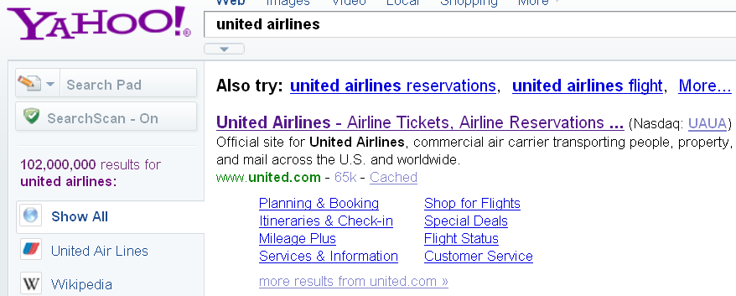
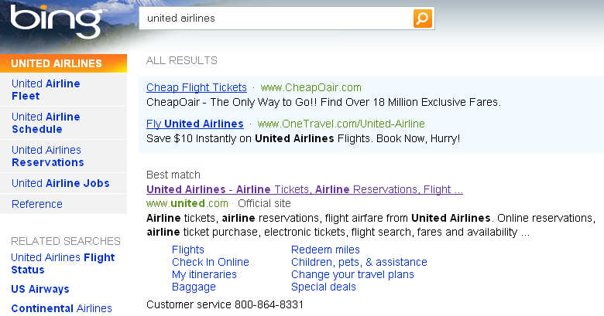

Slide 88
Εναλλακτικές αναπαραστάσεις;

Slide 89
ΤΕΛΟΣ 6-7^{ου} Μαθήματος
Ερωτήσεις?
Χρησιμοποιήθηκε κάποιο υλικό των:
Pandu Nayak and Prabhakar Raghavan, CS276:Information Retrieval and Web Search (Stanford)
Hinrich Schütze and Christina Lioma, Stuttgart IIR class

